Slide 1

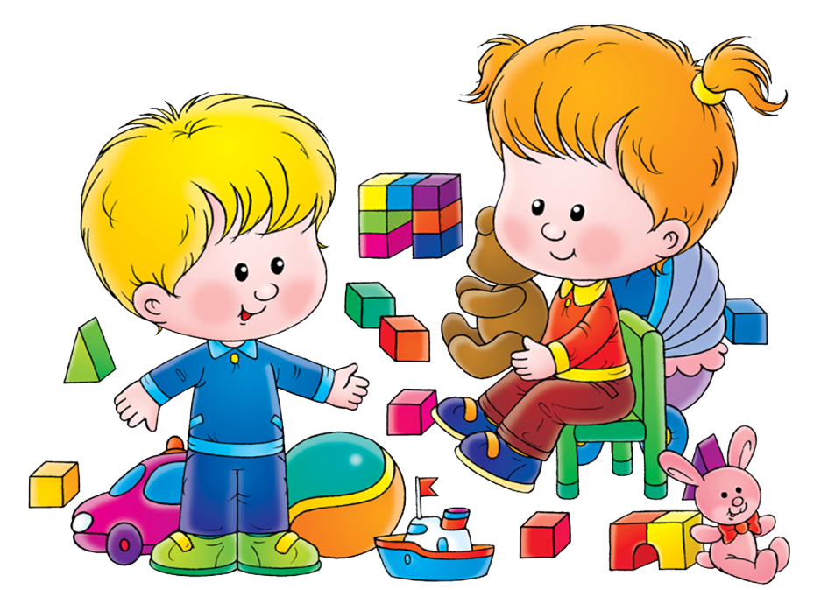
Муниципальное бюджетное дошкольное образовательное учреждение детский сад №17 комбинированного вида
Социально-коммуникативное развитие детей
(Безруких М.М., Филиппова Т.А. «Ступеньки к школе)
Педагог-психолог
Казорина А.А.

Slide 2
Социально-коммуникативное развитие ребенка --
это процесс, в результате которого он учится
устанавливать и поддерживать необходимые контакты
с окружающим миром и людьми.
Цель социально-коммуникативного развития:
включение детей в систему социальных
отношений; овладение конструктивными способами и
средствами взаимодействия с окружающими людьми;
формирование положительного отношения к труду.

Slide 3
Содержание и формы работы:
Наиболее эффективными формами работы по
формированию социально-коммуникативных навыков
являются:
— знакомство с литературными произведениями;
— просмотр мультипликационных фильмов;
— театрализация и драматизация (сочинение с
детьми загадок, стихотворные игры, разыгрывание
сценок, сказок);
— беседы и совместная познавательная деятельность;
— сюжетно-ролевые и коммуникативные игры.

Slide 4
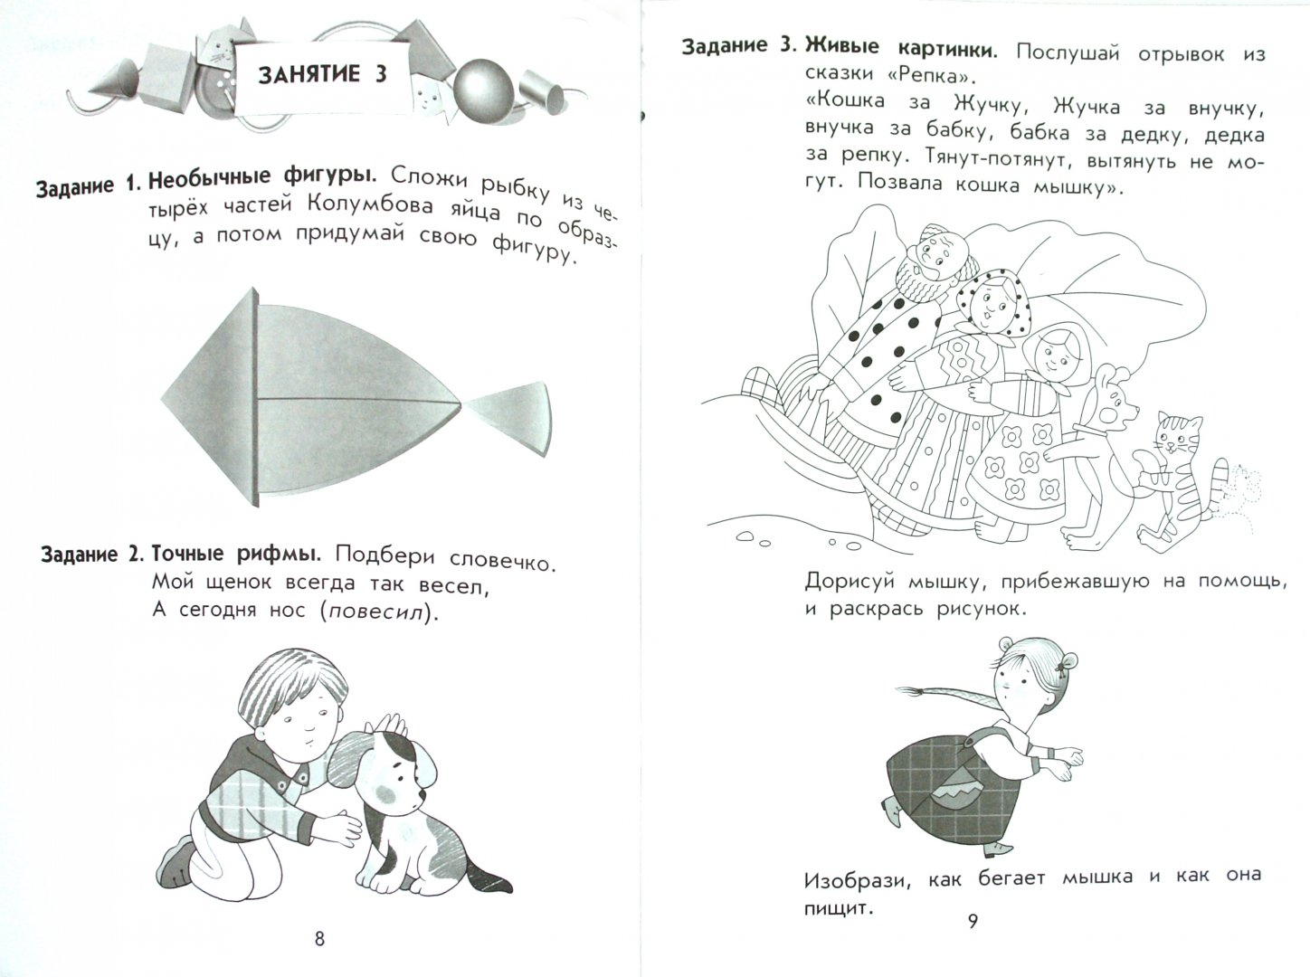


Slide 5
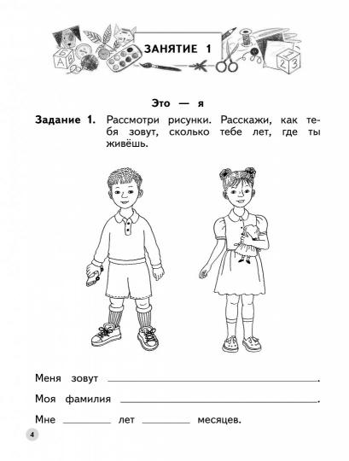



Slide 6

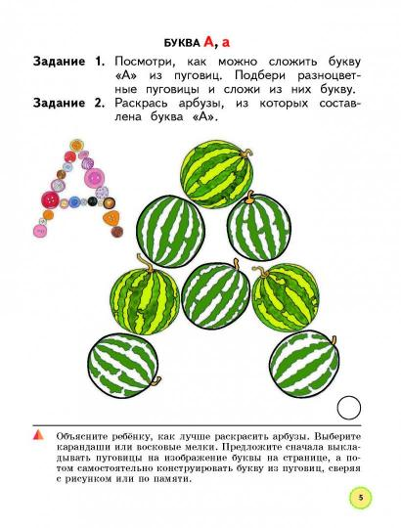
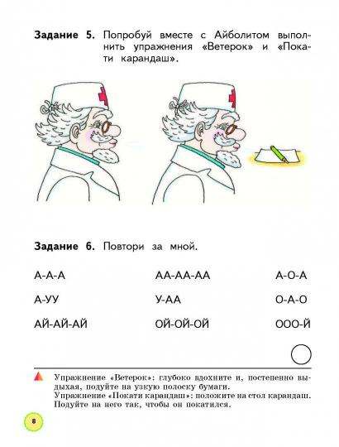
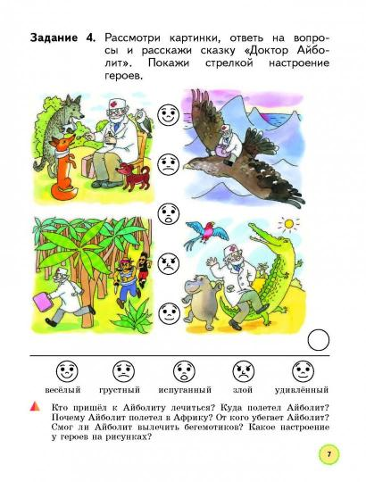


Slide 7
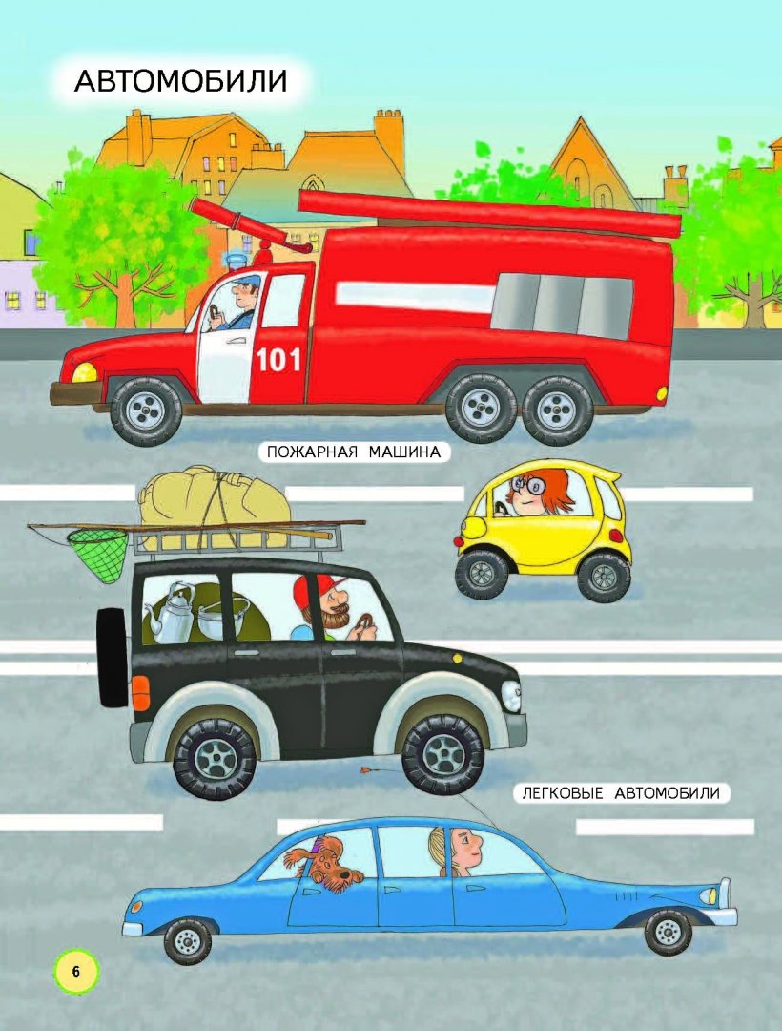
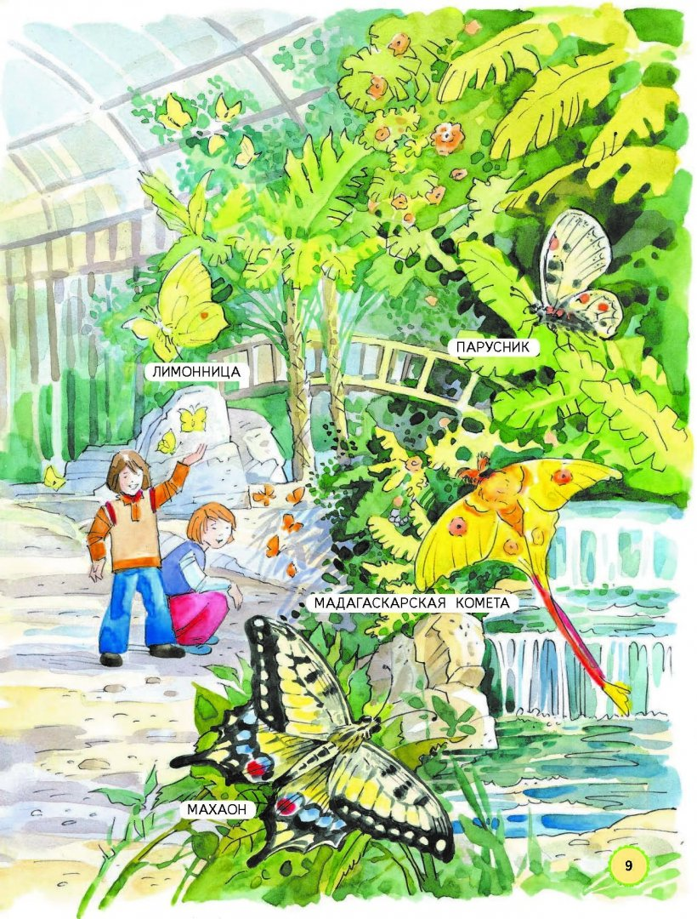

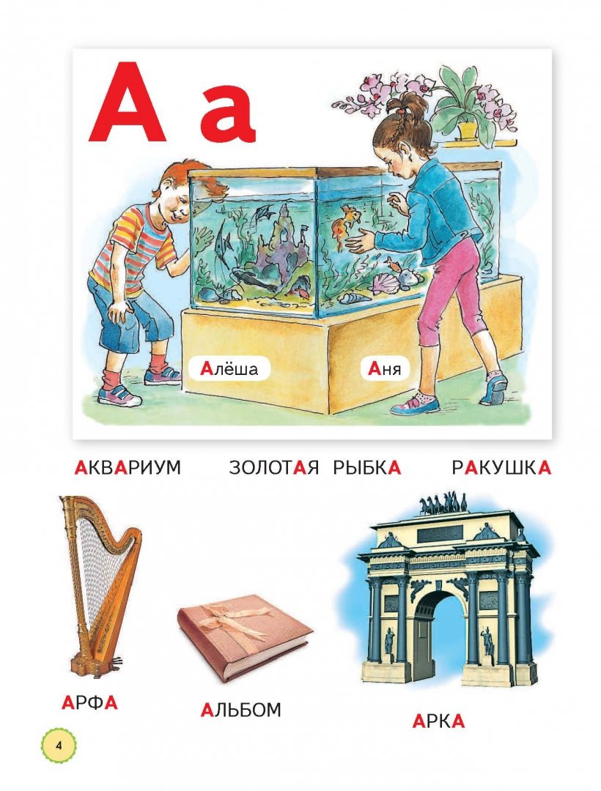
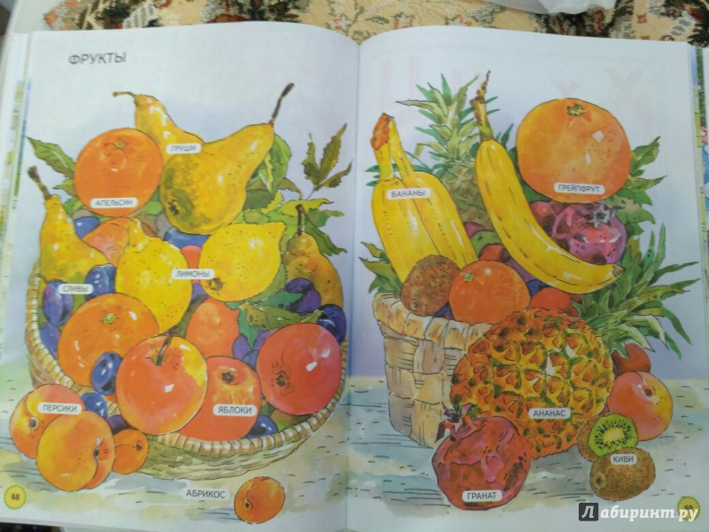

Slide 8

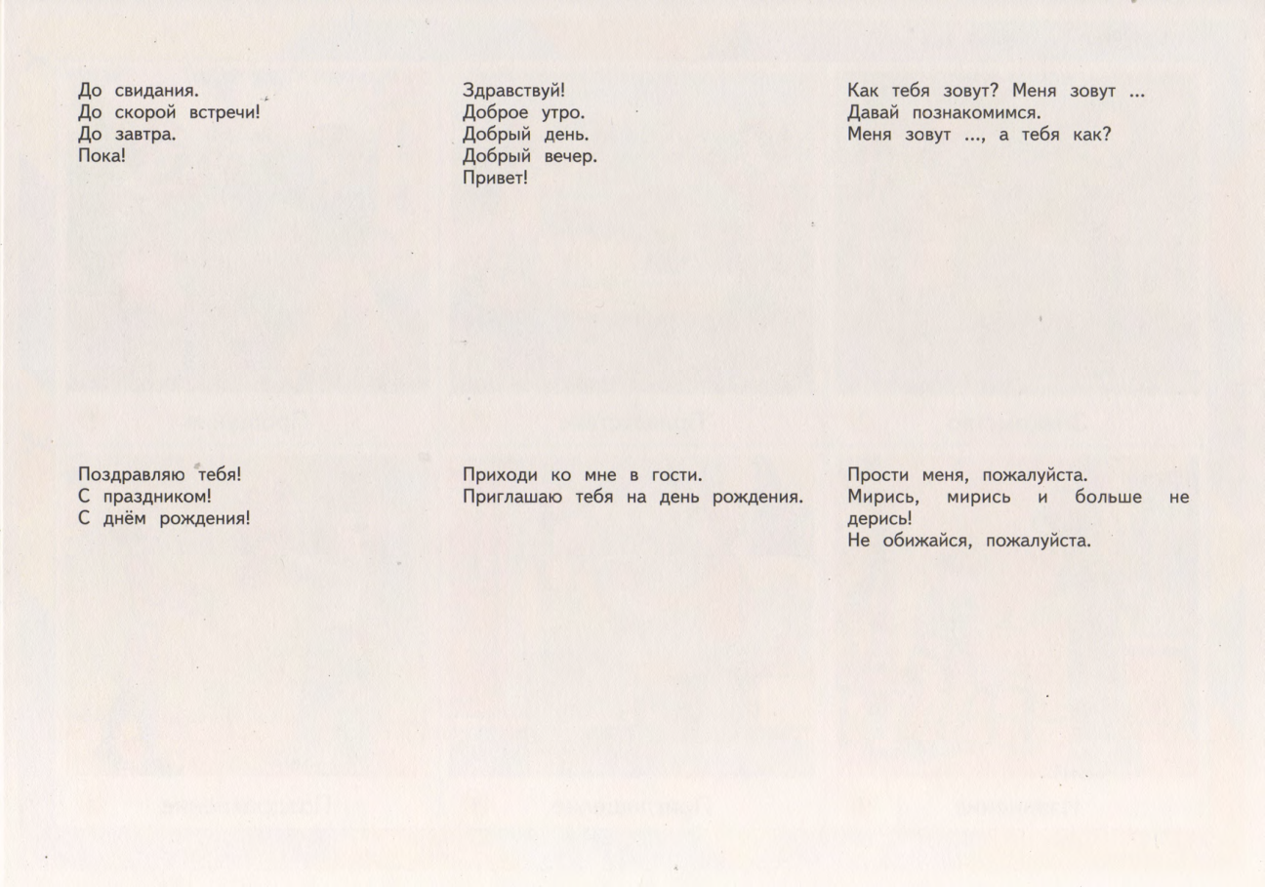

Slide 9
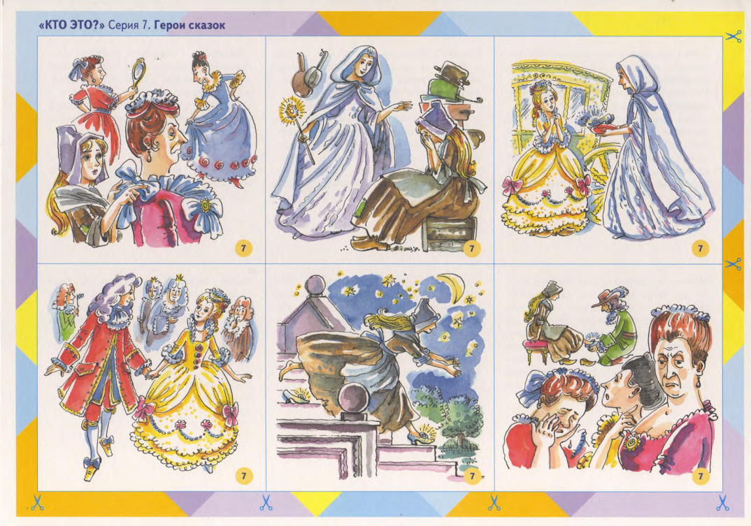
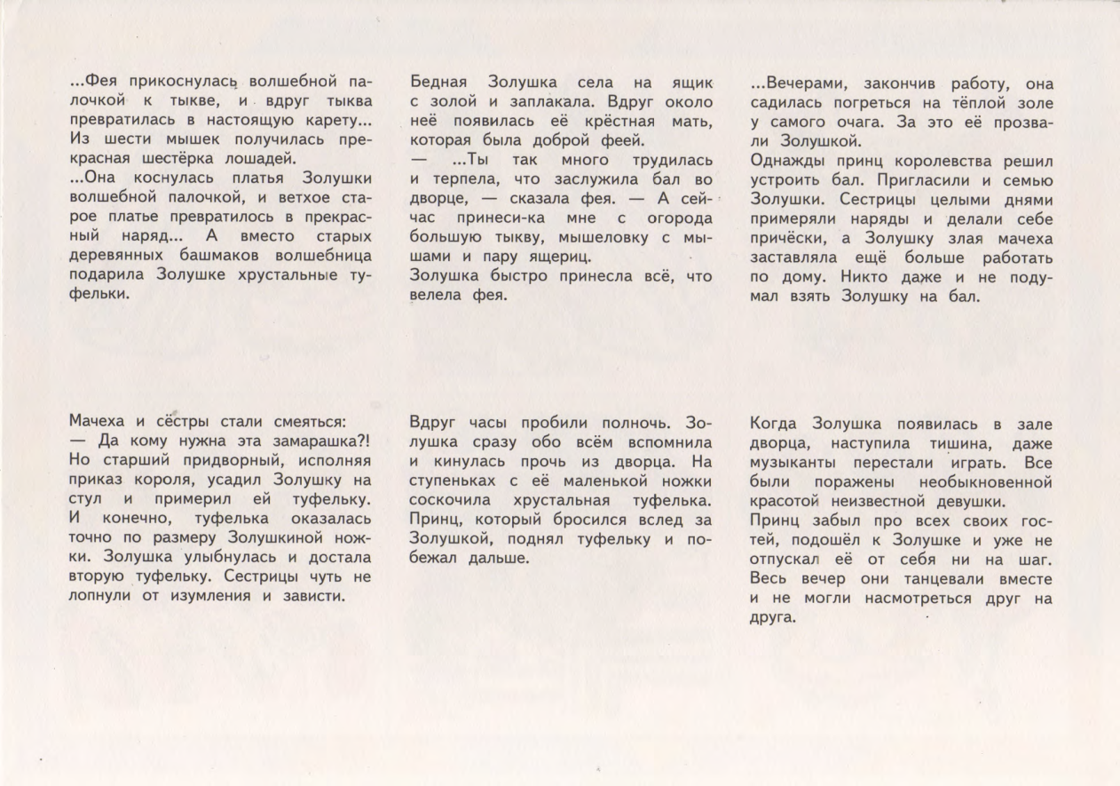

Slide 10
Такие разнообразные игры и упражнения позволяют:
— развивать доброжелательное отношение детей
друг к другу;
— развивать способность распознавать
эмоциональные состояния героев литературных
произведений;
— развивать способность распознавать собственные
эмоциональные состояния;
— формировать навыки коммуникации в общении со
сверстниками и взрослыми;
— учить вести диалог.

